Slide 1





Slide 2




Slide 3

Vì sao phải thực hiện quyền và bổn phận trẻ em?

Slide 4


Slide 5




Chơi trò chơi:
Kể về các quyền và bổn phận của trẻ em

Slide 6

Chia lớp thành hai đội với hai vòng chơi:
Vòng 1: Kể về các quyền của trẻ em
Vòng 2: Kể về các bổn phận của trẻ em
Trong cùng một thời gian, đội nào kể được đúng và nhiều hơn sẽ thắng cuộc

Slide 7

Các quyền của trẻ em
- Quyền khai sinh
- Quyền được chăm sóc sức khỏe
- Quyền được giáo dục, học tập và phát triển năng khiếu
- Quyền được bảo vệ để không bị bạo lực, bỏ rơi, bỏ mặc
- Quyền được vui chơi, giải trí
- Quyền được bày tỏ ý kiến và hội họp
- Quyền sống
- Quyền được chăm sóc, nuôi dưỡng
- Quyền giữ gìn, phát huy bản sắc
- Quyền tự do tín ngưỡng, tôn giáo
- Quyền bí mật đời sống riêng tư
- Quyền được sống chung với cha, mẹ
- Quyền được bảo vệ khỏi chất ma túy
- Quyền được bảo đảm an sinh xã hội

Slide 8
Các bổn phận của trẻ em
- Bổn phận rèn luyện thân thể
- Bổn phận phụ giúp cha mẹ và các thành viên trong gia đình những công việc phù hợp với độ tuổi, giới tính
- Bổn phận kính trọng, lễ phép với ông bà, cha mẹ
- Bổn phận giúp đỡ người già, người khuyết tật, phụ nữ mang thai, trẻ nhỏ, người gặp hoàn cảnh khó khăn phù hợp với khả năng, sức khỏe và độ tuổi
- Bổn phận bảo vệ, giữ gìn, sử dụng tài sản, tài nguyên, bảo vệ môi trường phù hợp với khả năng và đội tuổi của trẻ em
- Bổn phận thương yêu, đoàn kết, chia sẻ khó khăn, tôn trọng, giúp đỡ bạn bè
- Bổn phận học tập, rèn luyện, giữ gìn nề nếp gia đình
- Bổn phận tôn trọng giáo viên, cán bộ, nhân viên của nhà trường
- Bổn phận rèn luyện đạo đức, ý thức tự học, thực hiện nhiệm vụ học tập, rèn luyện theo chương trình, kế hoạch giáo dục của nhà trường, cơ sở giáo dục khác
- Bổn phận tôn trọng, lễ phép với người lớn tuổi
- Bổn phận sống trung thực, khiêm tốn
- Bổn phận không đánh bạc, mua bán sử dụng rượu, bia, thuốc lá và các chất gây nghiện

Slide 9
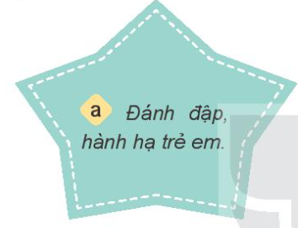



2. Hành vi nào sau đây xâm phạm đến quyền trẻ em? Vì sao?

Slide 10

Đây là hành vi xâm hại đến quyền trẻ em. Vì trẻ em có quyền được bảo vệ để không bị bạo lực, bỏ rơi, bỏ mặc.

Slide 11
Đây là hành vi xâm hại đến quyền trẻ em. Vì trẻ em có quyền được giáo dục, học tập và phát triển năng khiếu.

Slide 12
Đây không phải là hành vi xâm phạm đến quyền trẻ em. Vì trẻ em có bổn phận thực hiện nhiệm vụ học tập.

Slide 13
Đây không phải là hành vi xâm phạm đến quyền trẻ em. Vì việc phụ giúp công việc gia đình phù hợp với lứa tuổi là bổn phận của trẻ em.

Slide 14
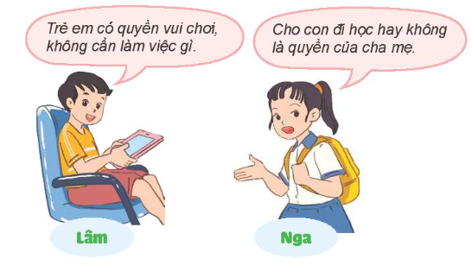
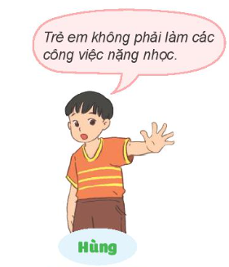


Em tán thành hoặc không tán thành ý kiến nào dưới đây? Vì sao?

Slide 15
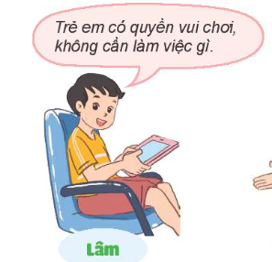

Không tán thành. Vì trẻ em có quyền vui chơi, giải trí nhưng cũng có bổn phận giúp đỡ gia đình những công việc phù hợp lứa tuổi.

Slide 16

Không tán thành. Vì trẻ em có quyền được giáo dục, học tập và phát triển năng khiếu, việc cho con đi học là trách nhiệm và nghĩa vụ của cha mẹ.

Slide 17
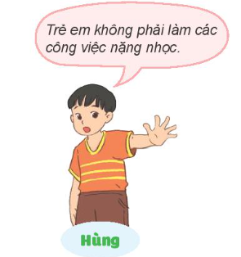

Tán thành. Vì đó là những công việc vượt quá sức của trẻ em.

Slide 18

Tán thành. Vì đây là một trong những quyền của trẻ em.

Slide 19

Không tán thành. Vì ngoài việc học, trẻ em cần tham gia vào các hoạt động khác để rèn luyện thân thể, đạo đức, phát triển một cách toàn diện.

Slide 20

Tán thành. Vì quyền trẻ em được pháp luật quy định rõ ràng, mọi hành vi xâm phạm quyền trẻ em đều là trái pháp luật.

Slide 21


Slide 22
Em đã thực hiện được tốt những quyền và bổn phận trẻ em nào?

Slide 23


Vẽ sơ đồ tư duy tóm tắt về quyền và bổn phận trẻ em

